Slide 1
Мини- музей в детском саду ,как форма партнерского взаимодействия с семьями воспитанников.

Slide 2
Что такое мини-музей. Конечно, в условиях детского сада невозможно создать экспозиции, соответствующие требованиям музейного дела. Поэтому назвали их «мини-музеями». Часть слова «мини-» в нашем случае отражает и возраст детей, для которых они предназначены, и размеры экспозиции, и определенную ограниченность тематики.
Важная особенность этих элементов развивающей среды — участие в их создании детей и родителей. Дошкольники чувствуют свою причастность к мини-музею: они участвуют в обсуждении его тематики, приносят из дома экспонаты.
В настоящих музеях трогать ничего нельзя, а вот в мини-музеях не только можно, но и нужно! Их можно посещать каждый день, самому менять, переставлять экспонаты, брать их в руки и рассматривать, играть, развивать сюжет. В обычном музее ребенок — лишь пассивный созерцатель, а здесь он — соавтор, творец экспозиции.
Причем не только он сам, но и его папа, мама, бабушка и дедушка. Каждый мини-музей — результат общения, совместной работы воспитателя, детей и их семей.

Slide 3
Цели и задачи мини -музея.
-Обогащение предметно- развивающей среды ДОУ.
и воспитательно- образовательного
пространства новыми формами.
-Формирование у дошкольников представления о музее.
-.Расширение кругозора дошкольника.
-Развитие познавательных способностей
и познавательной деятельности.
-Формирование проектно-исследовательских
умений и навыков.
- Формирование умения самостоятельно
анализировать и систематизировать
полученные знания и использовать в игре.
-Развитие творческого и логического
мышления, воображения.
-Формирование активной жизненной позиции.

Slide 4
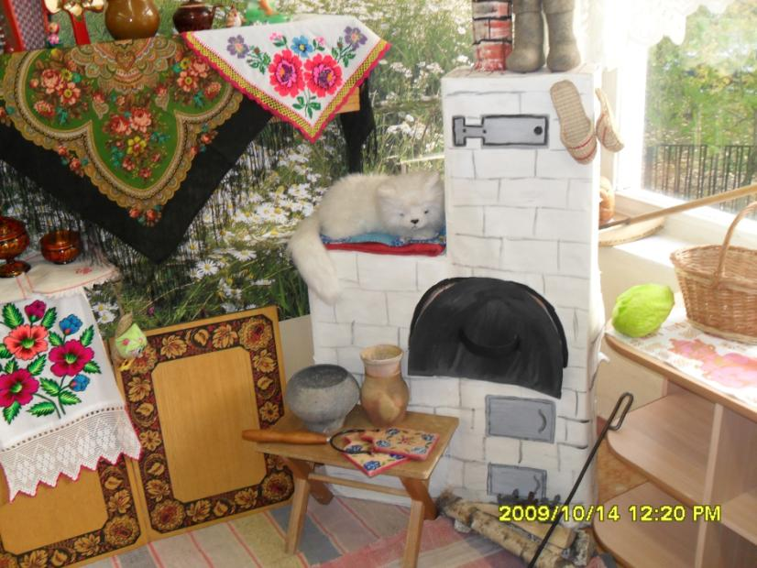

Slide 5
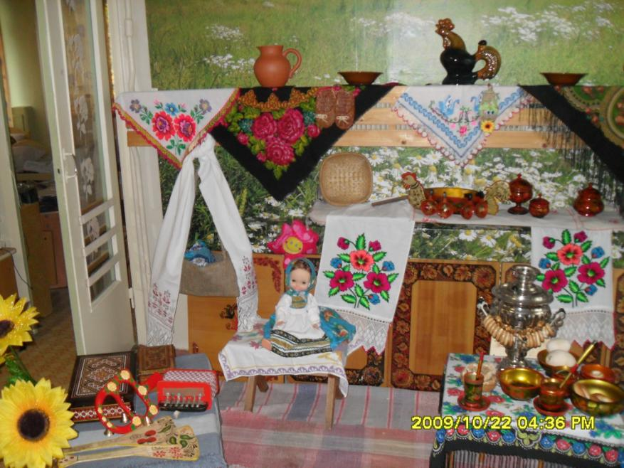

Slide 6
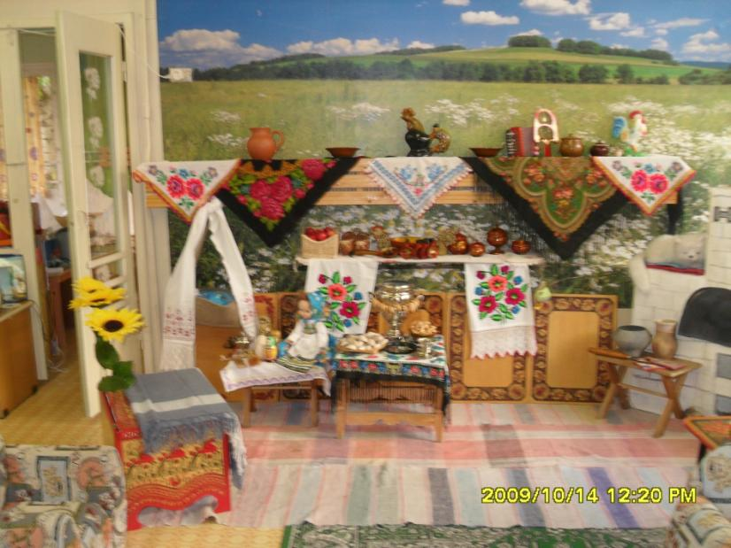

Slide 7
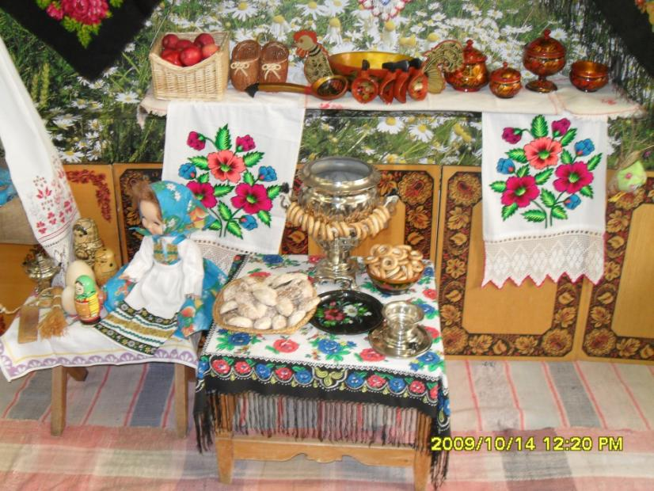

Slide 8
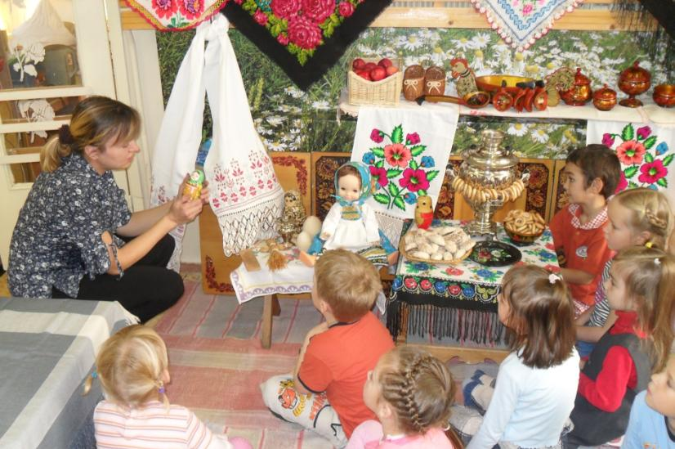

Slide 9
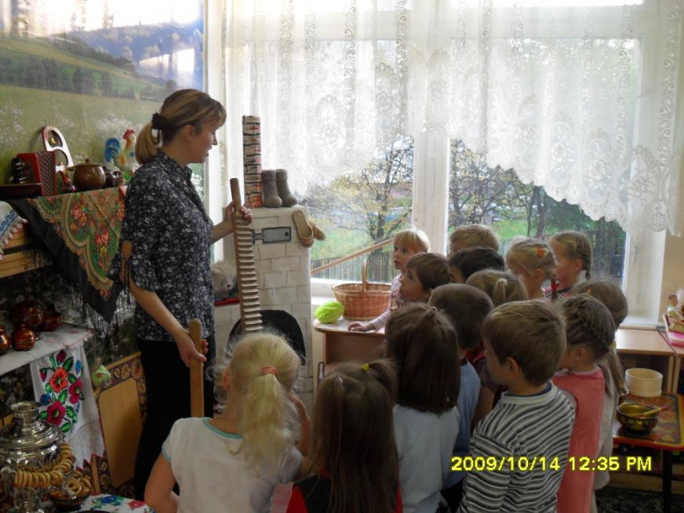

Slide 10
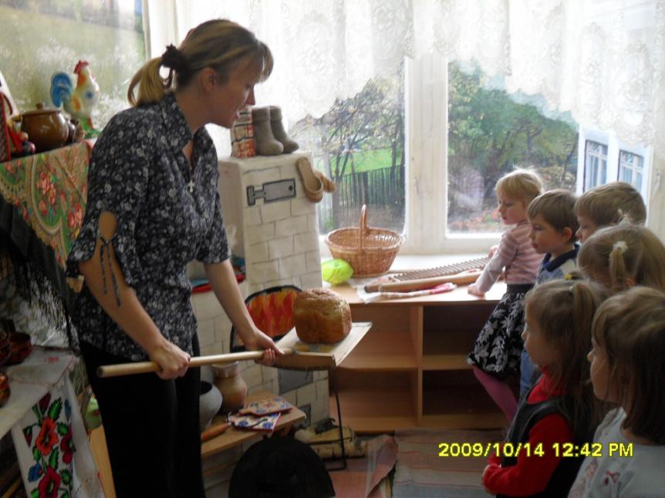

Slide 11
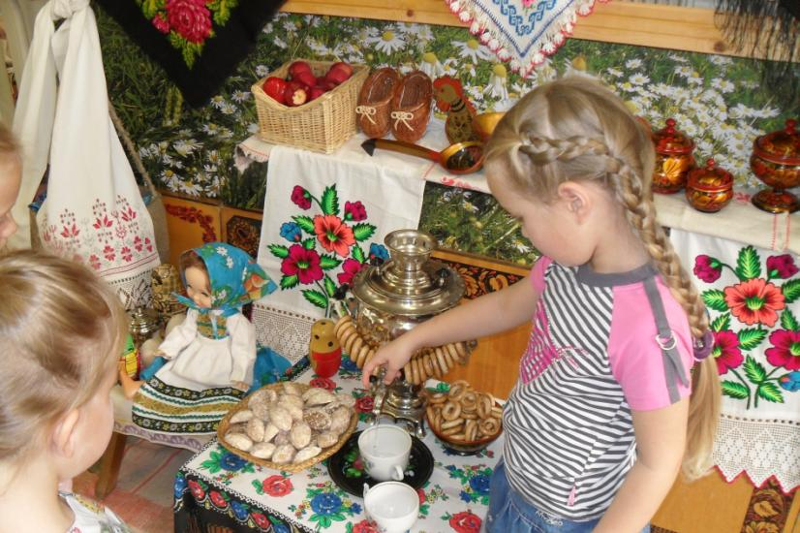

Slide 12
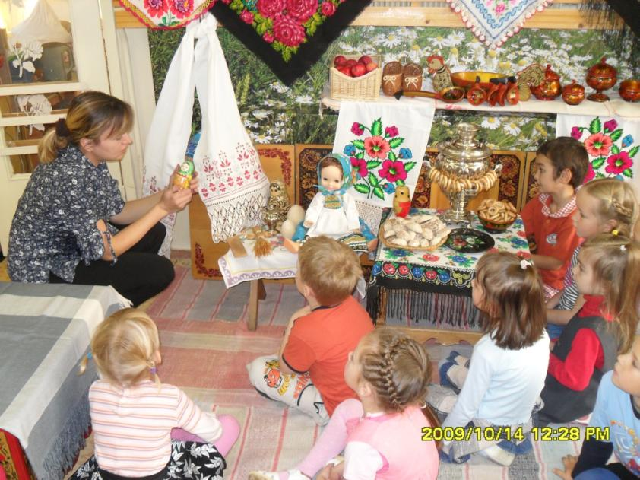

Slide 13
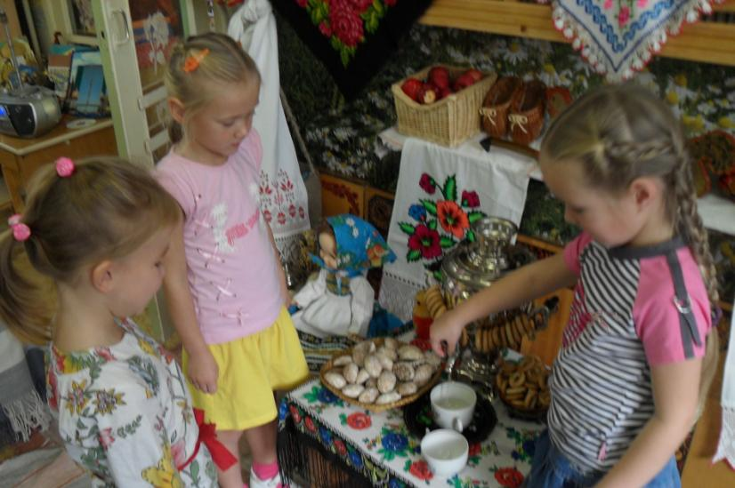

Slide 14
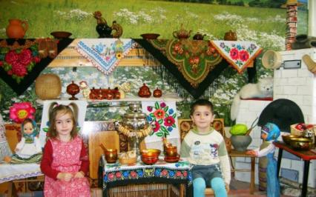
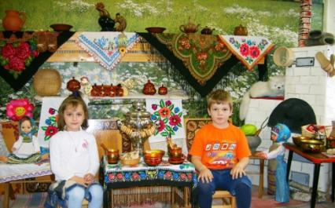
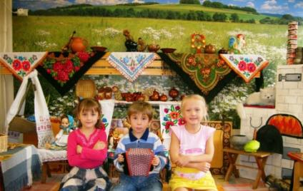
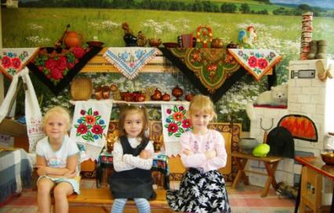
посиделки в Рyсской избе

Slide 15
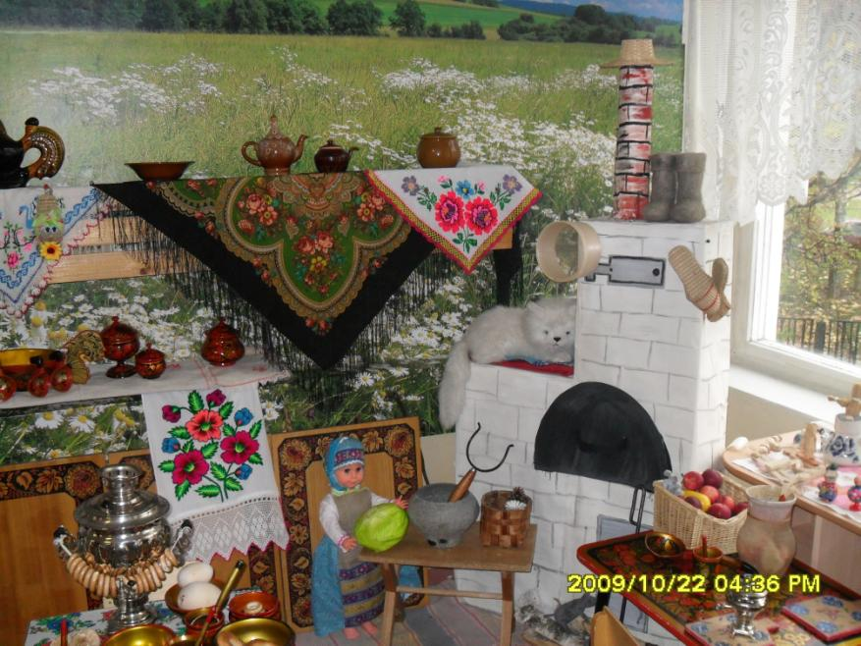

Slide 16
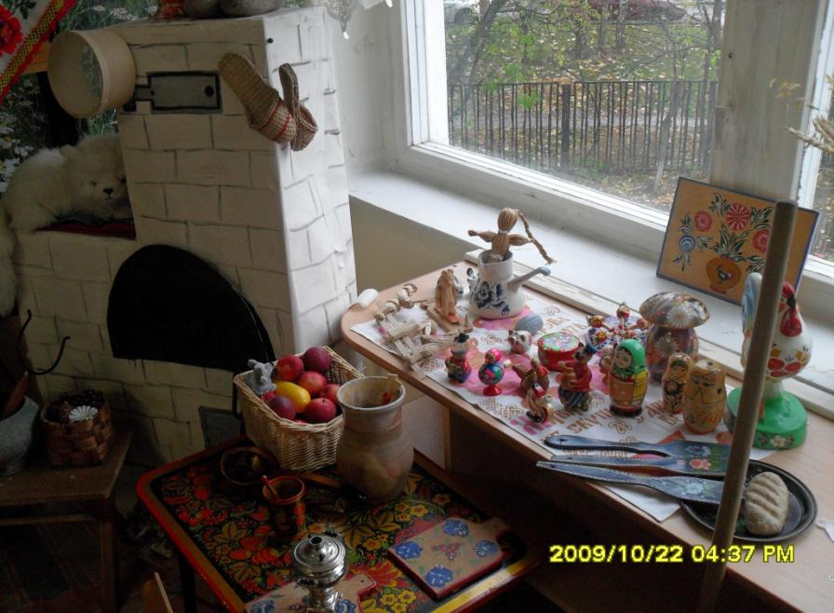

Slide 17
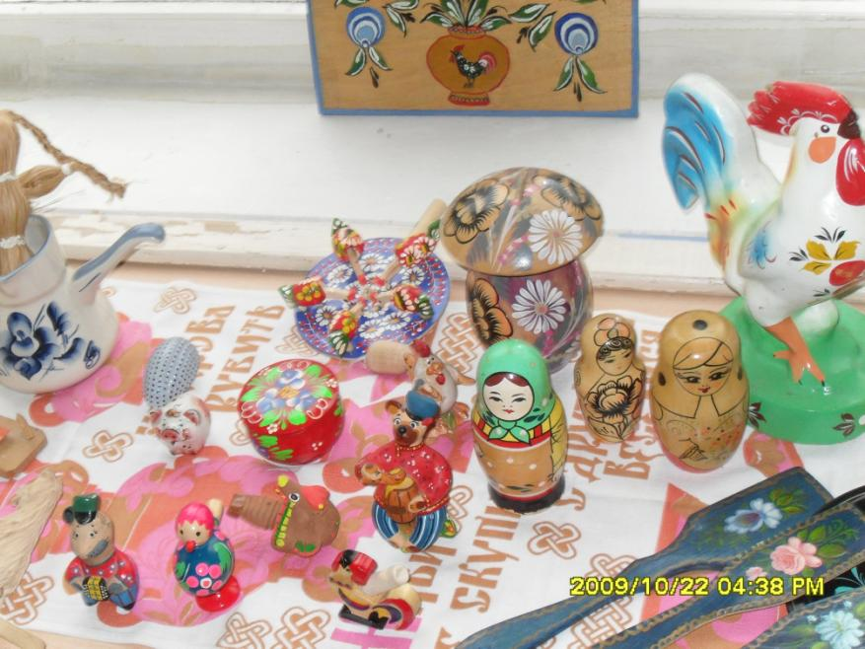

Slide 18
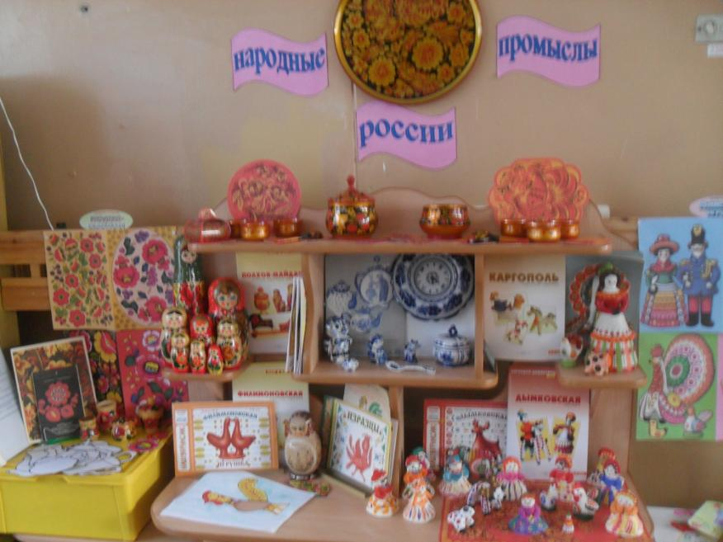

Slide 19
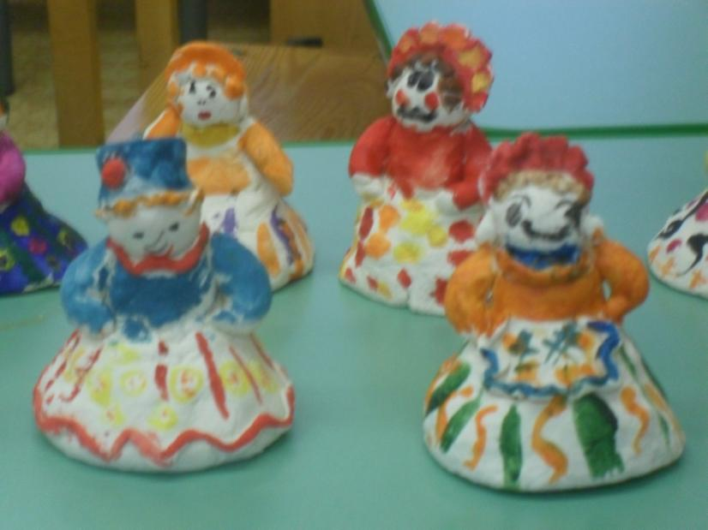

Slide 20
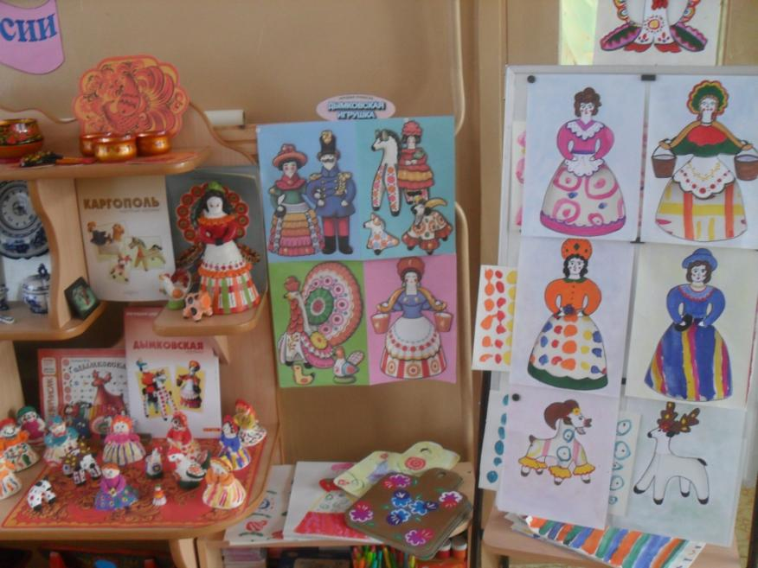

Slide 21
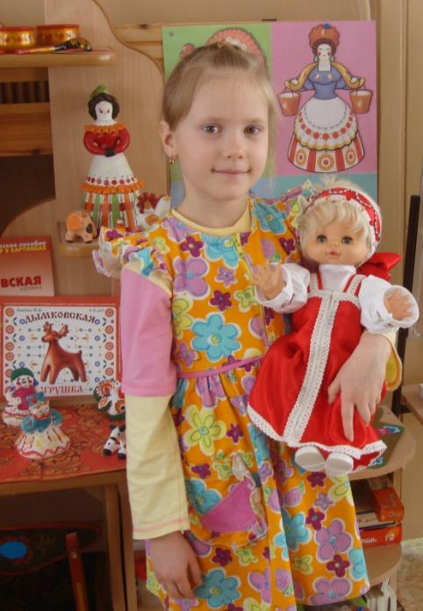

Slide 22
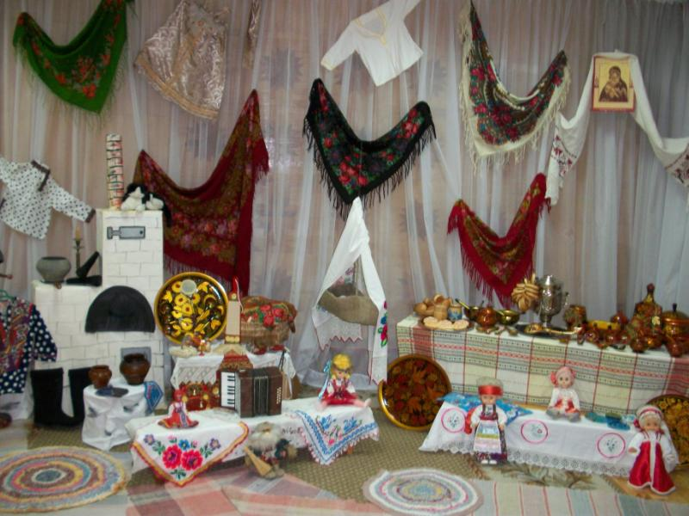

Slide 23
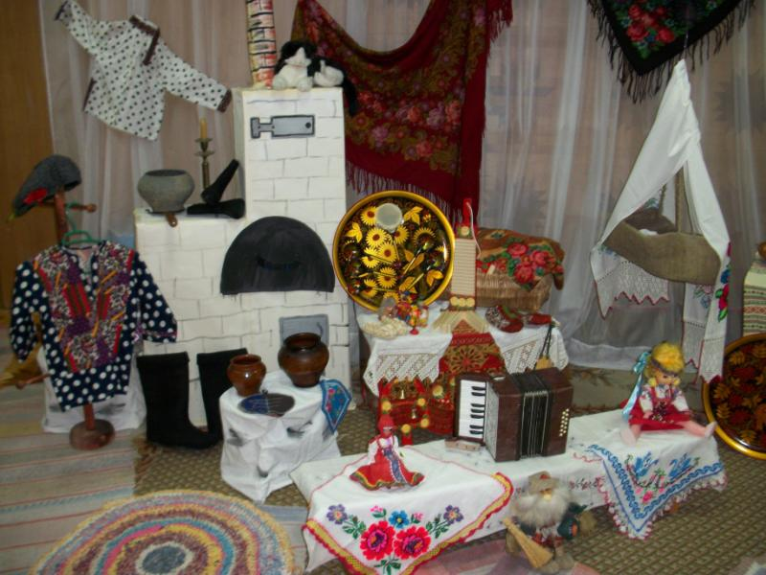

Slide 24
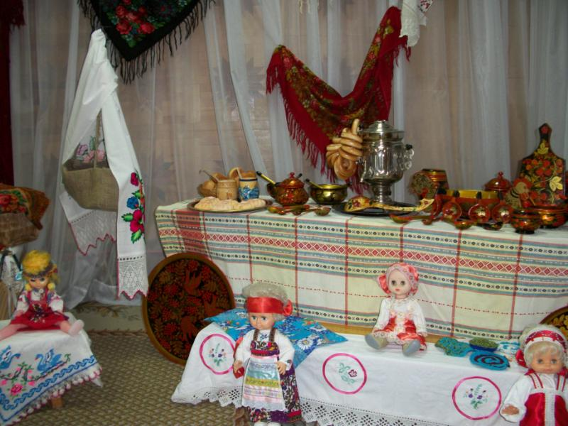

Slide 25
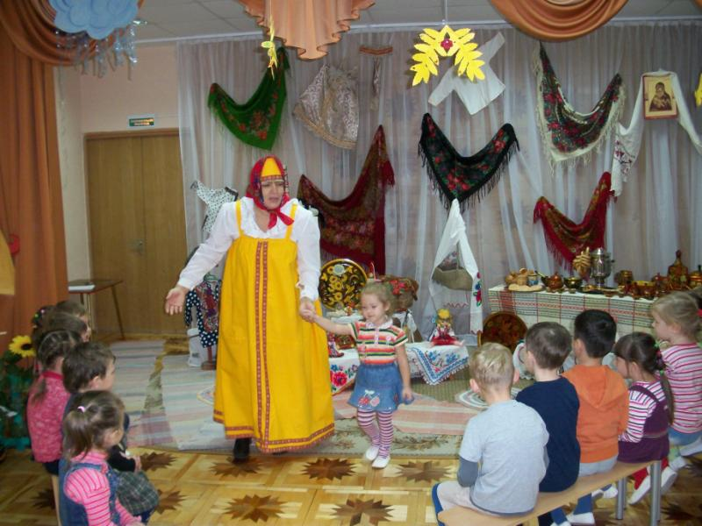

Slide 26
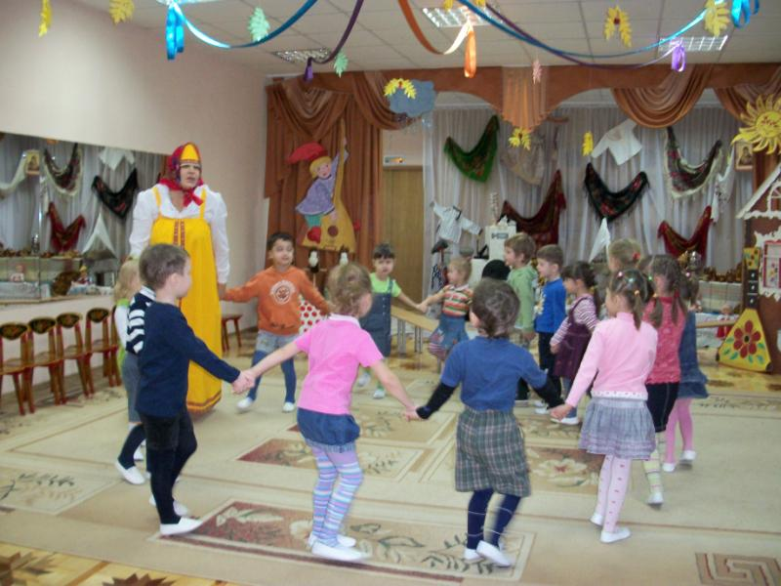

Slide 27
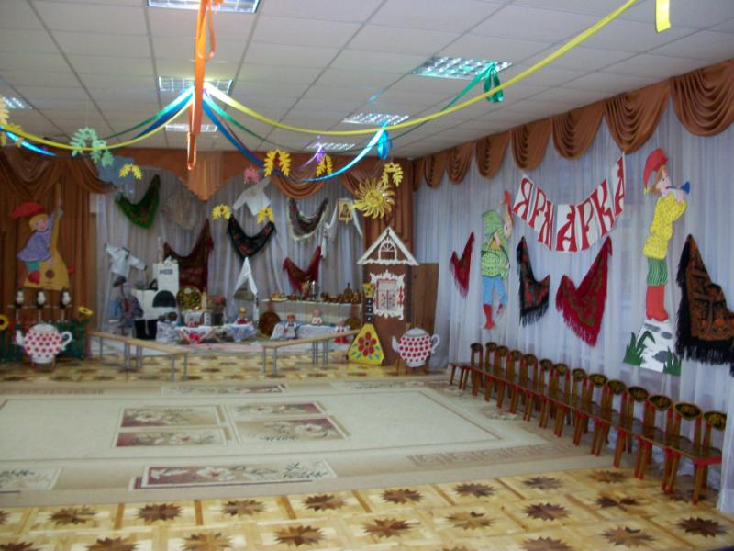

Slide 28
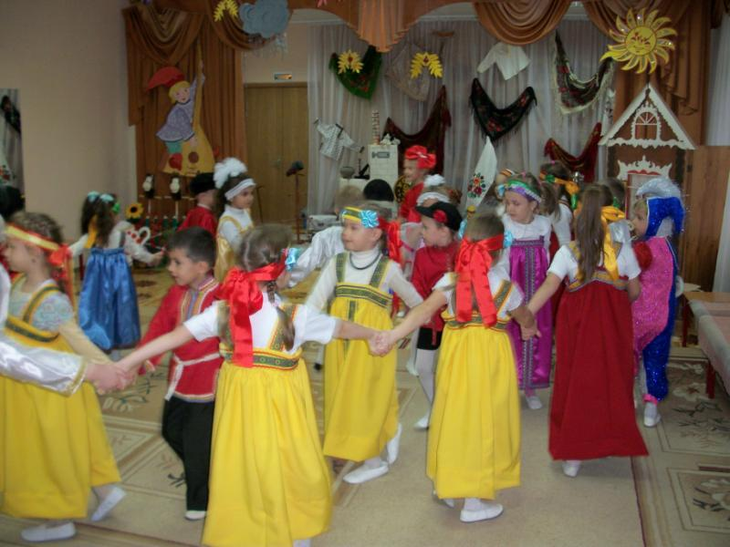

Slide 29
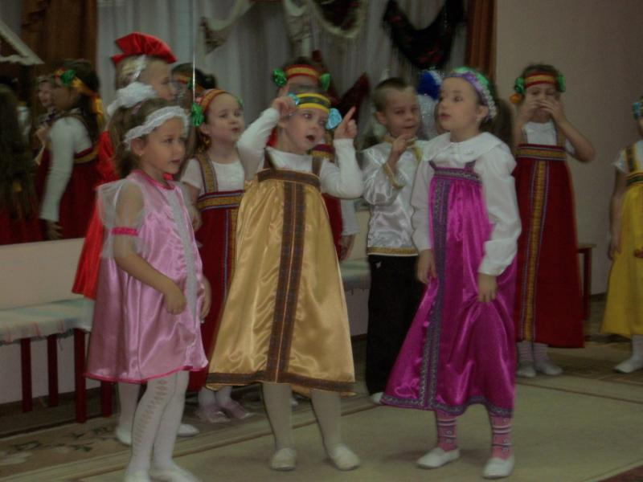

Slide 30
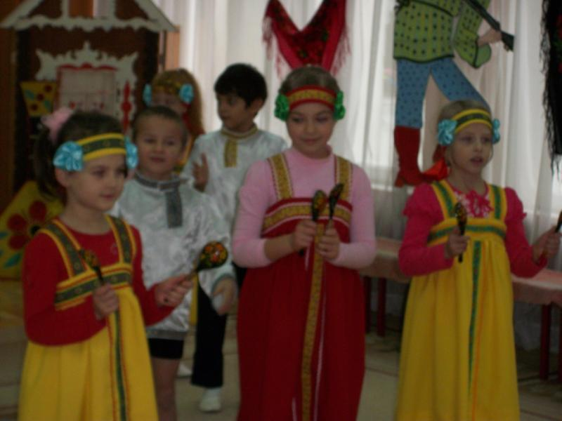

Slide 31
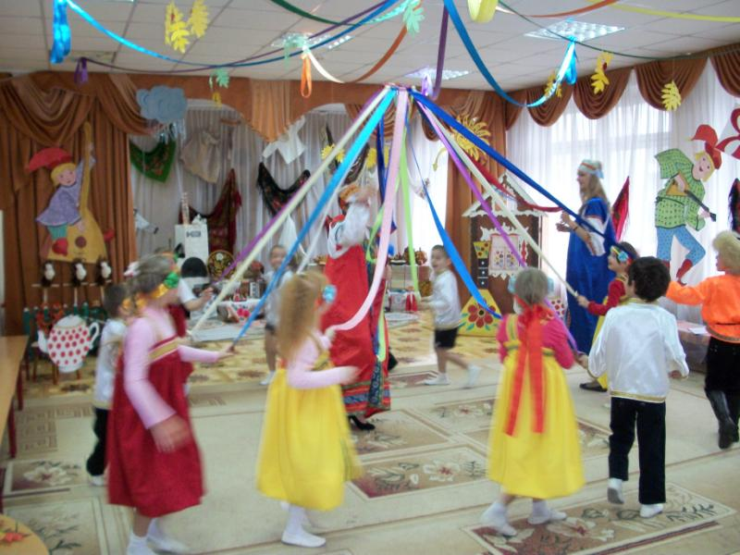

Slide 32
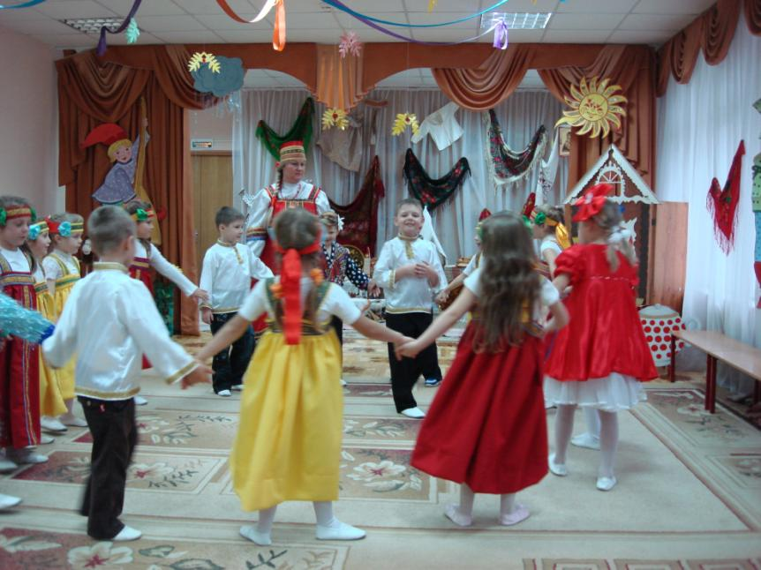

Slide 33
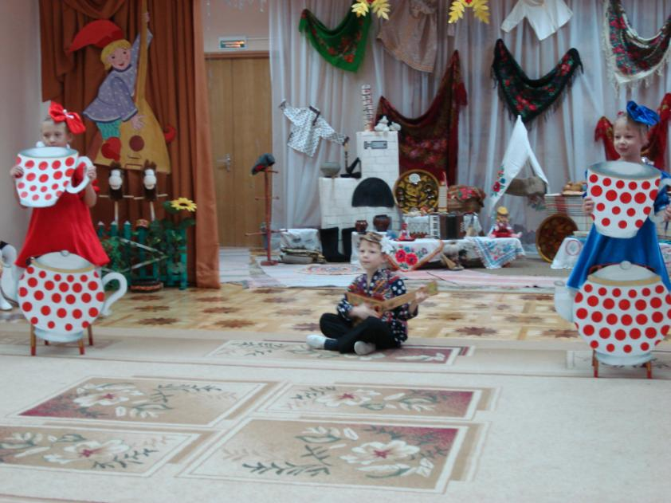

Slide 34
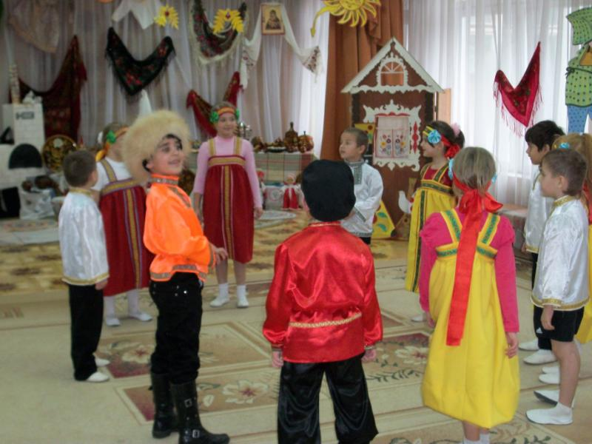

Slide 35
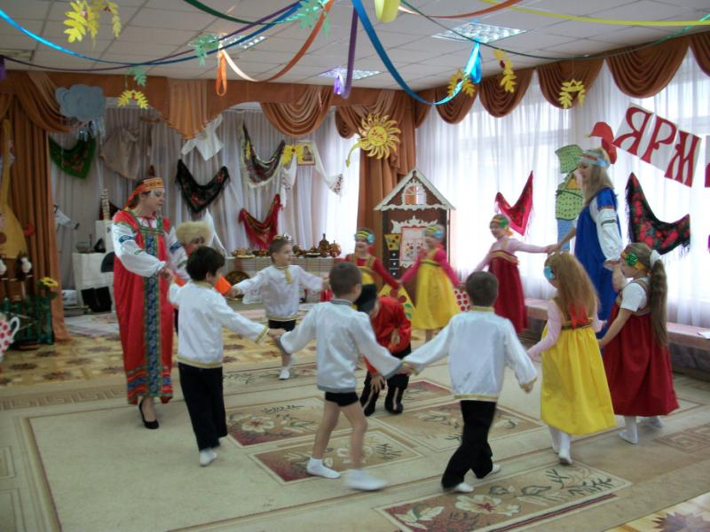

Slide 36
ДО НОВЫХ
ВСТРЕЧ!

